Slide 1
※ 3강 다니엘2장-세상을 움직이는 손
- 느부갓네살의 통치 제이년에 느부갓네살이 꿈을 꾸며(단2:1)
- 왕이 분노하고 심히 격노하여 바빌론의 모든 지혜자들을 멸하라고 명령 하니라(단2:12)
-> 느부갓네살 본인이 꾸고 잊어버린 꿈과 그 꿈을 해석하라 하니 아무도 나서지 못하고 알지 못함
-> 다니엘의 기도 중에 하나님께서 느부갓네살의 꿈과 꿈의 내용을 해석하여 주심
-> 머리는 금, 가슴은 은, 배는 동, 다리는 철과 진흙으로 된 동상을 뜨인 돌(=예수님)이 날라와 열발가락을 쳐서 무너뜨림
* 머리 (바빌론 BC605~539),
* 가슴(메데,페르시아 BC539~331),
* 동(그리스 BC333~168),
* 철,진흙(로마 BC168~현재까지 신성로마제국의 연장으로 봄)
* 열 발가락 =열 뿔 짐승(예수님 재림전에 있을 10개 강대국 또는 연합)
-> 다니엘 7장 – 다니엘이 꾼 꿈과도 연관됨
사자 (바빌론), 곰 (페르시아), 표범 (그리스), 10뿔 가진 무서운 짐승(로마와 신성로마 이후 현재)
-> 다니엘 8장 – 다니엘이 꾼 또다른 꿈 (하나님께서 반복해서 알려주심)
숫양 (메데, 페르시아), 숫염소 (그리스), 4뿔 짐승(4번째 마지막 뿔 로마)
4뿔 짐승의 4번째 나라의 마지막때에 적그리스도가 나타남
-> 다니엘 11장
* 내가 또 메데 사람 다리오의 제 일년에 일어나 (단11:1) -> 메데, 페르시아
* 강한 왕이 일어나서 큰 통치 권세를 가지고 다스리며 (단11:3) -> 그리스 알렉산더 대왕
* 마지막때에 남방왕이 그와 힘을 겨룰 것이나 북방왕이 …. 여러 나라에 침공하여 (단11:40) -> 남방왕이 북방왕에 도전
- 세계역사를 하나님이 움직이심 (꿈을 통하여 계시하시는 이유)
-> 그분께서는 깊고 은밀한 것들을 계시하시고 (단2:22)
-> 그분 께서는 때와 시기를 바꾸시며 왕들을 폐하시고 왕들을 세우시며(단2:21)
-> 영원 무궁토록 하나님의 이름을 찬송 할 찌니 지혜와 능력이 그분께 속하였도다(단2:20)
-> 이 모든 왕국들을 산산조각 내어 소멸시키고 영원히 서리이다 (단2:44)

Slide 2
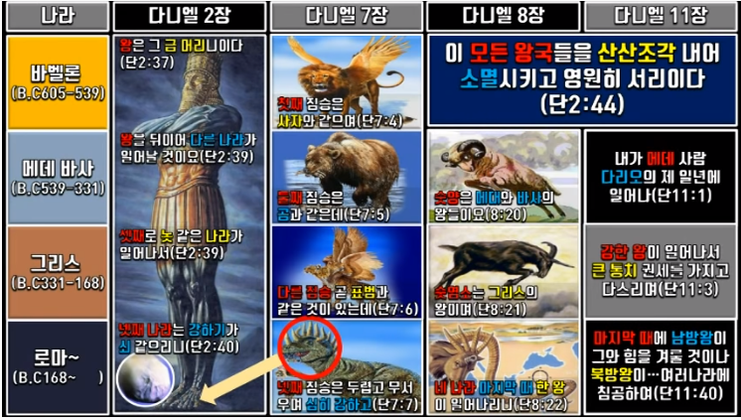
※ 이런 계시를 통하여 하나님의 자녀들이 세상의 왕과 권력에 의지하지 말고 역사와 세상을 주관하시는 하나님께 의지하라는 뜻을 보여 주심

